Slide 1
THEME : DATAMINING
ANNEE ACADEMIQUE : 2023 / 2024

Slide 2
SOMMAIRE
INTODUCTION
HISTORIQUE ET EVOLUTION DU DATAMINING
LES TECHNIQUES DE DATA MINING
AVANTAGES ET INCONVENIENTS DU DATA MINING
COMMENT ET POURQUOI UTILISER LE DATA MINING
LES DOMAINES D’APPLICATION DU DATA MINING
LES OUTILS D’APPLICATIONS DU DATA MINING
LES ENJEUX ETHIQUES ET JURIDIQUES DU DATA MINING
LES PERSPECTIVES ET DEFIS DU DATA MINING
IMPLEMENTATION DU DATA MINING
CONCLUSION

Slide 3
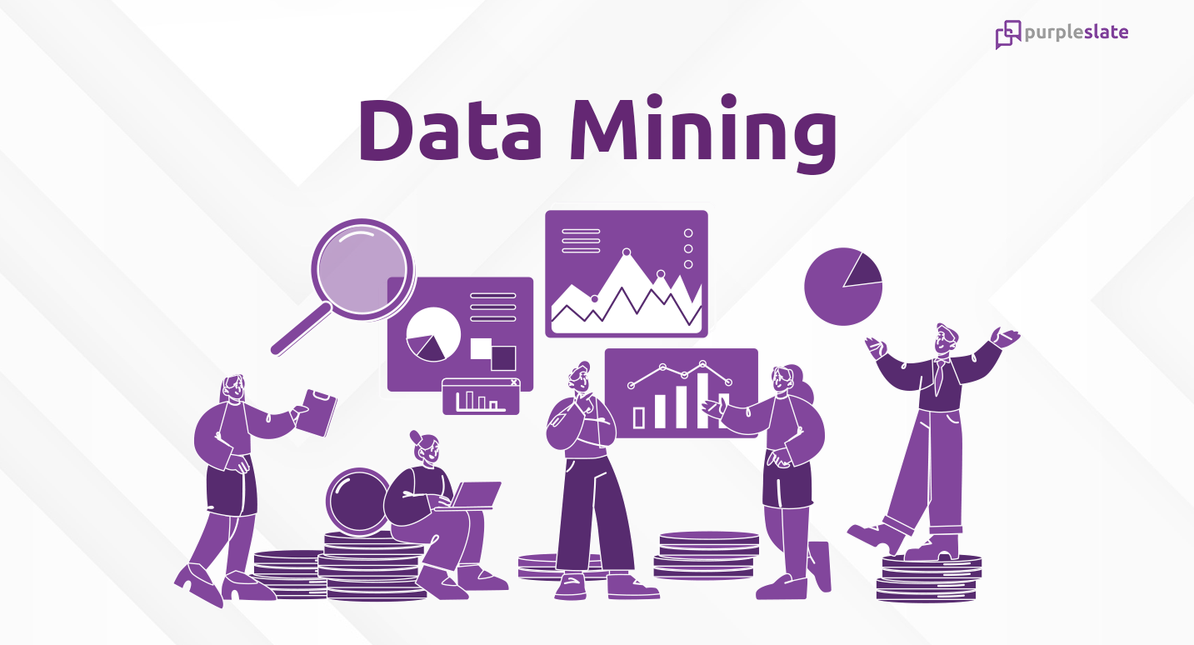
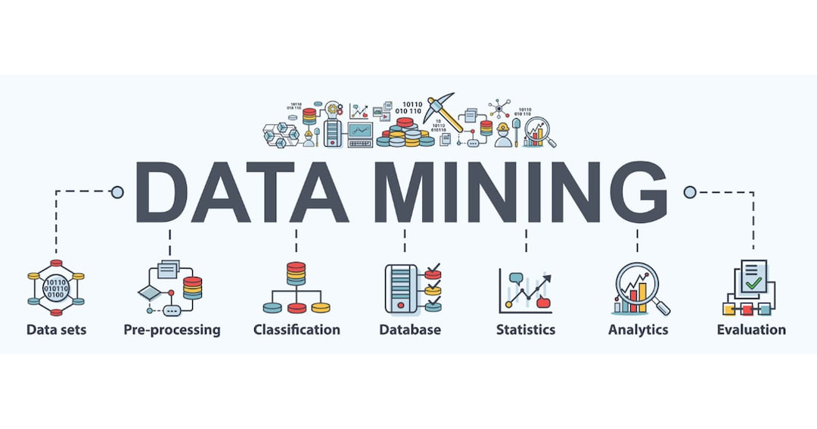

Slide 4

HISTORIQUE ET EVOLUTION DU DATAMINING
A- ORIGINE ET DEVELOPPEMENT DU DATA MINING
Au début des années 1960, les premières formes d'analyse de données ont émergé
Dans les années 1980 et 1990, des chercheurs et des
professionnels des domaines de la statistique, de l'informatique et des sciences cognitives ont
contribué à formaliser les concepts et les méthodes du Data Mining
Le terme "Data Mining" lui-même est devenu populaire dans les années 1990 pour décrire le processus
d'exploration et d'analyse de grandes quantités de données
John Tukey

Slide 5
HISTORIQUE ET EVOLUTION DU DATAMINING
B-Impact de la technologie sur le Data Mining
Premièrement, l'évolution des outils technologiques, notamment l'augmentation exponentielle
de la puissance de calcul
Deuxièmement, l'émergence de nouveaux domaines technologiques tels que l'Internet des
objets (IoT), le cloud computing et l'informatique en mémoire a élargi les applications du Data
Mining
Enfin, l'influence croissante de l'intelligence artificielle et de l'apprentissage automatique a
révolutionné les méthodologies de Data Mining

Slide 6
LES TECHNIQUES DE DATA MINING
Classification
Clustering
Association
Prédiction

Slide 7
AVANTAGES ET INCONVENIENTS DU DATA MINING
I- AVANTAGES
Prise de décision basée sur les données
Personnalisation des services et produits
Prévision et anticipation
Optimisation des processus
Détection de fraudes
Recherche scientifique et médicale
Amélioration de l'expérience client
Innovation et compétitivité

Slide 8
AVANTAGES ET INCONVENIENTS DU DATA MINING
II- INCONVENIENTS
Protection de la vie privée
Biais et discrimination
Sécurité des données
Complexité et interprétabilité
Coût et ressources
Éthique et responsabilité

Slide 9
COMMENT ET POURQUOI UTILISER LE DATA MINING
A- COMMENT UTILISER LE DATA MINING ?
B- POURQUOI UTILISER LE DATA MINING ?
Définir l'objectif
Collecte des données
Prétraitement des données
Choix des techniques
Application des techniques
Interprétation des résultats
Validation des modèles
Mise en œuvre et suivi
Découverte de modèles et de tendances cachées
Prédiction et anticipation
Optimisation des processus
Personnalisation et segmentation
Détection de fraudes

Slide 10
LES DOMAINES D’APPLICATION DU DATA MINING
A-Marketing et publicité
C-Santé
Diagnostic des maladies
Plans de traitement personnalisés
Surveillance des épidémies
Personnalisation des offres
Segmentation du marché
Mesure de l'efficacité des campagnes publicitaires
B-Finance
D- Sécurité
Évaluation des risques
Analyse coûts-bénéfices
Pricing
Scoring de crédit
Détection de fraudes
Prévention des risques

Slide 11
LES DOMAINES D’APPLICATION DU DATA MINING
Autres secteurs d’application du Data Mining
1. Assurances
2. Banques
3. Vente et Distribution
4. Ressources Humaines
5. Génétique Humaine
6. Ingénierie Électrique

Slide 12
LES OUTILS D’APPLICATIONS DU DATA MINING
Logiciel open source
DataMelt
Orange
Elky
Rattle

Slide 13
LES OUTILS D’APPLICATIONS DU DATA MINING
Logiciel de solution commerciale
Knimet
Dataiku
RapidMiner
JMP

Slide 14
LES ENJEUX ETHIQUES ET JURIDIQUES DU DATA MINING
A-Protection des données
Sur le plan éthique
Du point de vue juridique
B-Consentement et Transparence
En termes d’éthique
Du point de vue juridique

Slide 15
LES PERSPECTIVES ET DEFIS DU DATA MINING
1- LE BIG DATA
Prédiction des risques potentiels
Augmentation des ventes
Réduction des coûts
Amélioration de la satisfaction des consommateurs
3- LA CYBER SECURITE
Protection des d onnées sensibles
Prévention des cyberattaques
Respect des exigences légales
Continuité des activités économiques
2- L’INTELLIGENCE ARTIFICIELLE
Simplification des tâches complexes et répétitives
Amélioration de l'efficacité des processus
Proposition de nouveaux services
Amélioration du service client
Prévision et analyse des tendances

Slide 16
IMPLEMENTATION

Slide 17
CONCLUSION

